Slide 1
Registro
Société CCO (Villefranche de Rouergue)
Nadine Venet
Notes:
Registro : Outil RH en ligne
Sur lequel
CCO m’a proposé de travailler
Avant rapide présentation

Slide 2
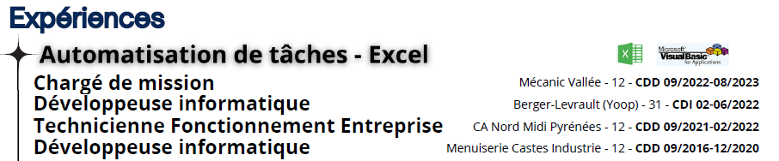
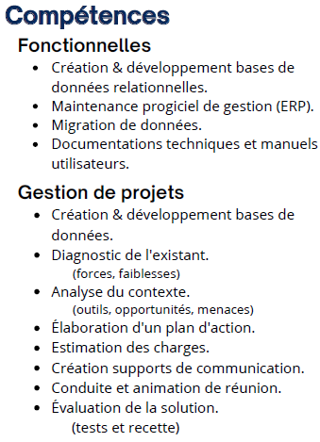
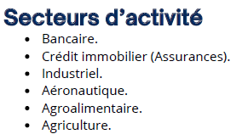
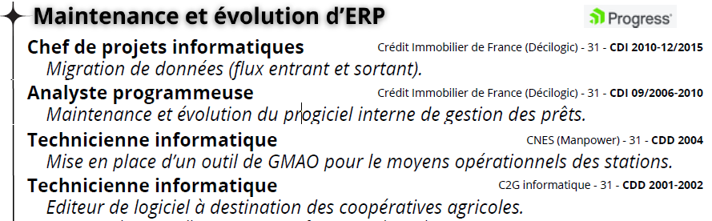
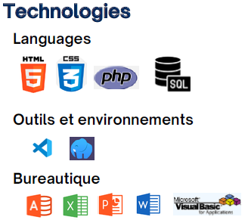
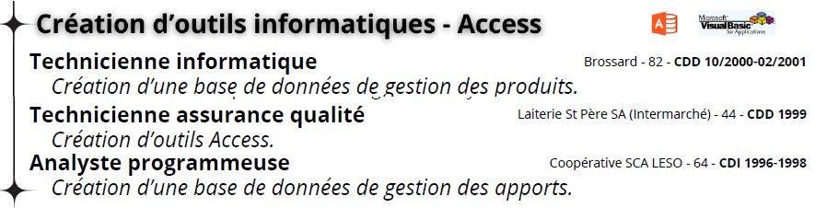
Expérience confirmée en analyse fonctionnelle, développement, évolution et maintenance d’ERP.
Solides connaissances des bases de données relationnelles
2016 - 23
2001 - 2015
1995 - 2001
WEB
Notes:
Maitrise phy V – 1990
1995 – 2001 : Access
2001 – 2015 : Progress – SGBD
2016 – 2023 : Excel

Slide 3
SOMMAIRE
Société CCO
Le projet
Back-end
Front-end
Sécurité
Conclusion
3
9
14
35
48
53
Notes:
Présentation CCO – Equipe - 3 Activités
Projet : Le besoin + Env techni + Analyse
Back : MCD + UML (diag cas) + BdD (Workbench
Maquettes et WireFrame +
Code composant métier : Controllers
Repository
tests unit
Front : Ecrans et navigation +
Code statiq + Code dynamiq
Fixtures + tests fonctionnels
Sécurité : Routes+Security.yaml (rôles) + Controllers + Affichage conditionn
Conclusion : Bilan

Slide 4
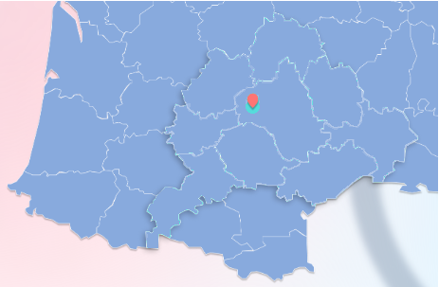
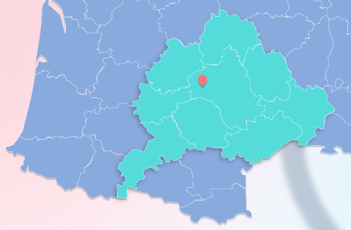
CCO – Cédric Couderc
Création 2016
Réparation d'ordinateurs et d'équipements périphériques
Entreprises et collectivités locales
Notes:
Créée en 2016 par Cédric
Historique : Réparation ordi et périphérique
Cible actuelle : Structure de taille moyenne
plusieurs postes de travail en réseau ou pas
Serveurs ou pas
Parfois multisites
Pas de service informatique : maintenir et piloter le tout.
D’abord implantation locale mais aujourd’hui étendue aux départements limitrophes

Slide 5





CCO : EQUIPE
Infrastructure - Cloud
Développement
Administratif
Notes:
Cédric + 2022 : Camille : Infra => Infogérance
2023 : Céline Restructuration de la gestion administrative
2020 : David Symfony (informaticien industriel) ➔ développement -
2022 : + Réact avec arrivée Nicolas (Master en Ingénierie du Web)

Slide 6

CCO : Infrastructure
Notes:
Infogérance : Cédric et Camille
Maintenance support réseaux (à distance et sur site)
Sauvegardes + installation serveurs et poste W + téléphonie
Fournitures et installation de matériel
Cybersécurité + PRA.

Slide 7
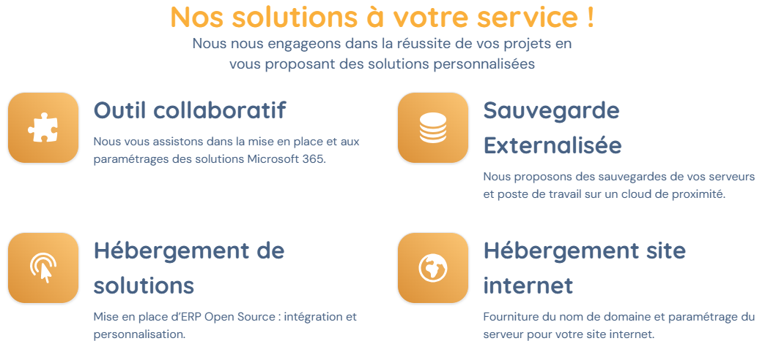
CCO : Cloud
Notes:
Outils collab : Microsoft 365
Sauvegardes externalisées
ERP Open source (Enterprise Resource Planning - Progiciel de Gestion Intégré)
Hébergement sites

Slide 8
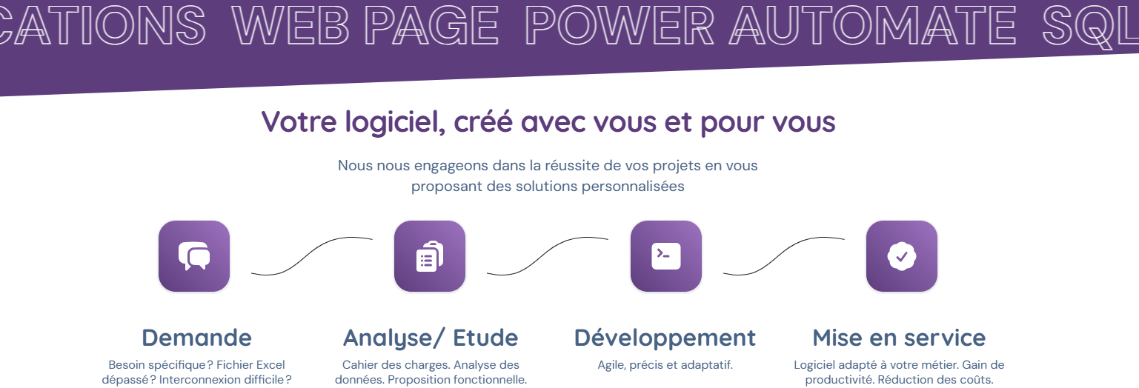
CCO : Développement
Outils de gestion informatique ➔ ERP WEB
Notes:
Outils Excel -
Puis Web Symfony
+ Réact avec arrivée de Nicolas
2:30

Slide 9
Société CCO
Le projet
Back-end
Front-end
Sécurité
Conclusion
9
14
35
48
53
Notes:
Déf : besoins + Environnement techn + Analyse (Dossier d’étude)

Slide 10
PROJET : Env. Technique
Éditeur de code :
Visual Studio Code (VS Code) : environnement de développement intégré (IDE)
Framework back-end :
Symfony : framework PHP pour le développement back-end.
Framework front-end :
React : création des pages et composants front-end.
Gestion des dépendances :
Composer : gérer les dépendances PHP côté back-end.
Yarn : gérer les dépendances JavaScript côté front-end.
Framework CSS :
Tailwind CSS : mise en forme CSS.
Base de données :
MySQL Workbench : gestion et conception de la base de données.
Gestion des versions :
Git : sauvegarde locale.
GitLab : plateforme DevOps intégrée.
Notes:
L'environnement technique de notre projet sera aligné sur celui mis en place par CCO pour l'ensemble de ses projets,
Visual Studio Code (VS Code) est utilisé comme environnement de développement intégré (IDE) principal pour le codage.
Symfony est choisi comme framework PHP pour le développement backend.
React pour la création des pages et composants frontend.
Dépendances :
Composer pour les PHP côté backend. Il permet d'installer et de mettre à jour facilement les packages PHP nécessaires au projet.
Yarn pour gérer JavaScript côté frontend. Il offre des performances optimisées pour le téléchargement et l'installation des packages.
MySQL Workbench est utilisé comme outil de gestion et de conception de la base de données.
Tailwind CSS est utilisé pour la mise en forme CSS.

Slide 11
PROJET : Structure
Toutes actions du logiciel ➔ API :
Affichage des données.
Mise à jour de la BdD.
Sécurisation des routes :
Hiérarchie des rôles.
#[IsGranted('ROLE’)]
Notes:
CCO a structure de projet : définie
Toutes les actions du logiciel sont liées à des API
Affichage, mise à jour
Hiérarchie des rôles + Attribut IsGranted

Slide 12
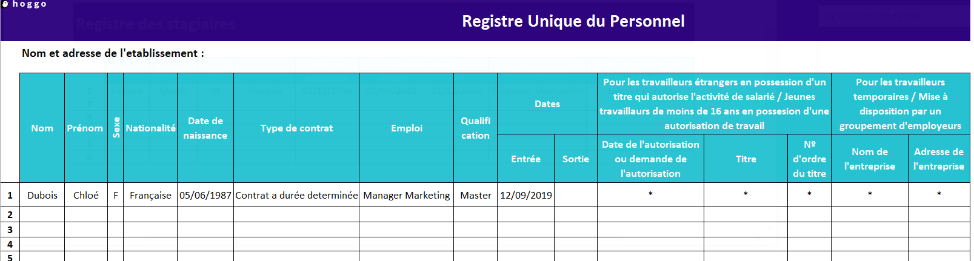
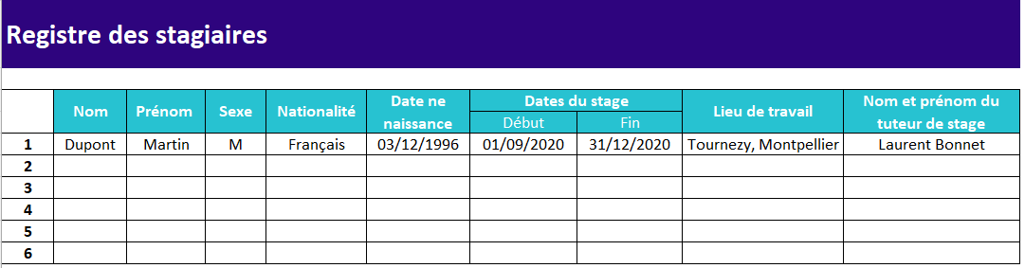
LE PROJET : Besoin
Création ou modification d’outils Excel axés RH ➔ ERP WEB
Registre Unique du Personnel
Notes:
Inspiré des demandes antérieures
Enterprise Resource Planning - Progiciel de Gestion Intégré
3 Doc RUP + Stagiaires + Volontaires : Salariés + Contrats
Tâches répétitives liées à chaque salarié

Slide 13
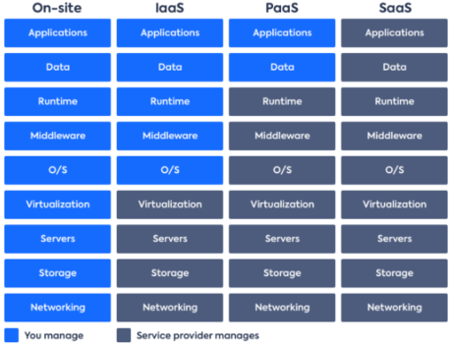
LE PROJET : Besoin
L’accès CLIENT :
Multi-utilisateurs : une société ➔ plusieurs utilisateurs / rôle.
Multi-sociétés : un utilisateur ➔ plusieurs sociétés / rôle.
Restreint : chaque client aura uniquement accès aux données des sociétés auxquelles il est rattaché.
Le logiciel sera en mode SaaS
Hébergement sur le serveur CCO
Le client se connectera sur le serveur de CCO
1 seule Base de Données (BdD).
1 application commune à tous les clients.
Infrastructure-aaS - Platform-aaS - Software-aaS
Notes:
Accès : Multi + Multi + restreinct
Mode SaaS

Slide 14
Société CCO
Le projet
Back-end
Front-end
Sécurité
Conclusion
14
35
48
53
Notes:
5 – 6 min

Slide 15
BACK-END : Les rôles
Les Acteurs 1 (CCO) : ROLE_SUPER_ADMIN - ROLE_GESTION - ROLE_CLIENT
Donner les accès à l’outil (création de l’enregistrement CompanyOnboarding).
Administration de la BdD : créer les rôles et leur affecter des autorisations, conformité RGPD...
Gestion de certaines tables source : country, typeContract
Assistance CLIENT.
Les Acteurs 2 (CLIENT) : ROLE_CLIENT_RESP - ROLE_CLIENT_RH - ROLE_CLIENT_COMPTA
Enregistrement de la Société.
Création des utilisateurs de la société.
Gestion du Registre Unique du Personnel et du suivi des salariés.
Création des salariés et des Contrats.
Suivi des salariés.
Suivi des actions liées au salarié : Carrière (postes), Visite médicale, Habilitations, Formations, Absences, Salaires.
Notes:
2 niveaux de rôles : utilisateurs Cco et les clients

Slide 16
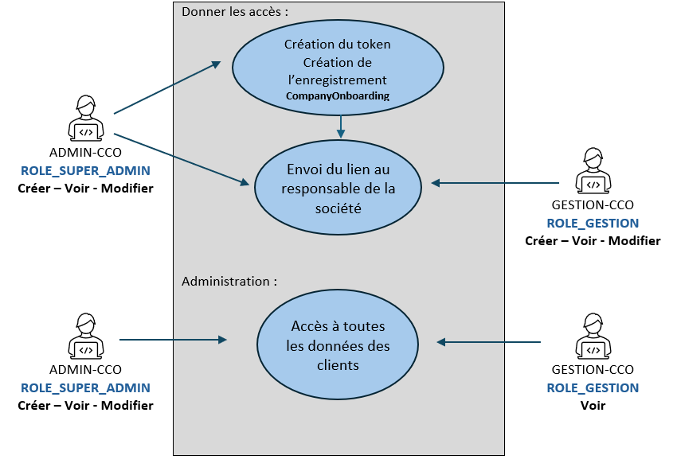
ANALYSE : Cas d’utilisation
Rôles CCO
Notes:
CCO :
Toutes les actions liées à l’administration :
Donner les accès à l’outil.
Administrer des données.
Pour l’heure la demande de création de lien n’est pas dans le logiciel, elle résulte de la prospection.
A voir plus tard, pour une demande initiée sur le site par le client ou l’enregistrement direct.

Slide 17
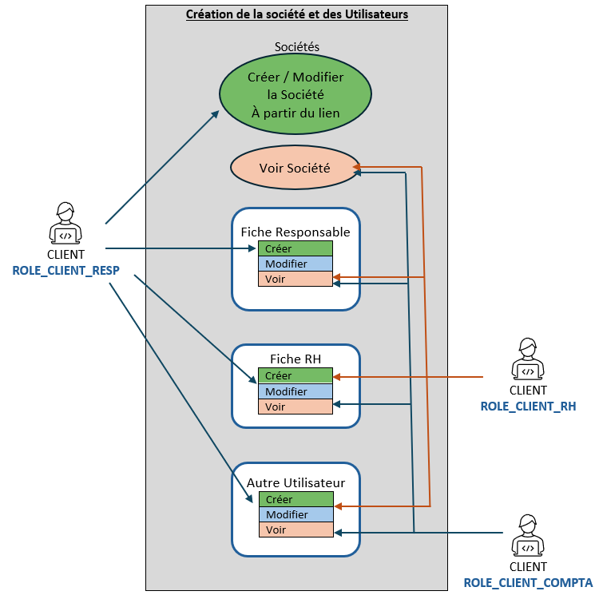
ANALYSE : Cas d’utilisation
Rôles CLIENT
Notes:
clients : Accès et utilisateurs
Toutes les actions liées aux attentes du client :
Créer la société.
Créer des utilisateurs liés à la société. Porte d’entrée : par la société.

Slide 18
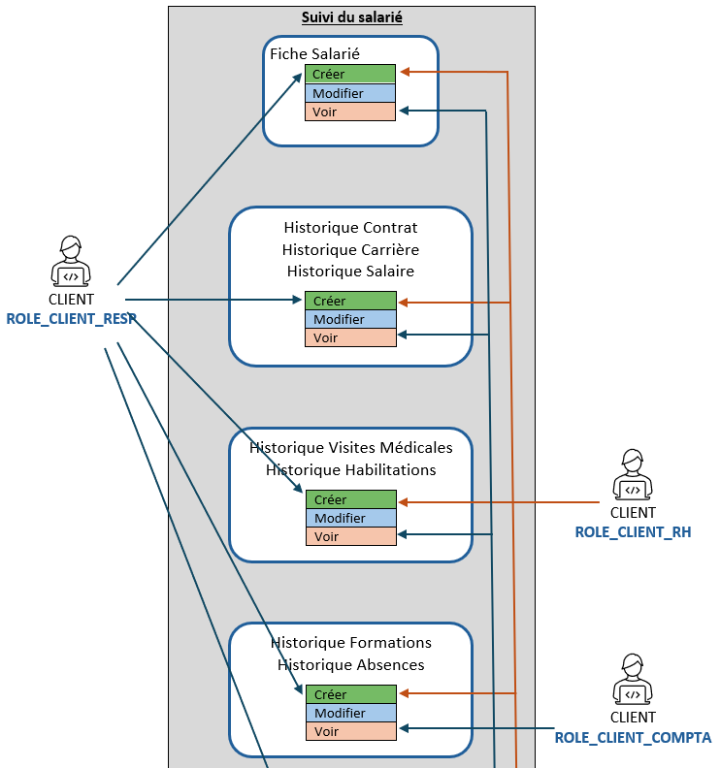
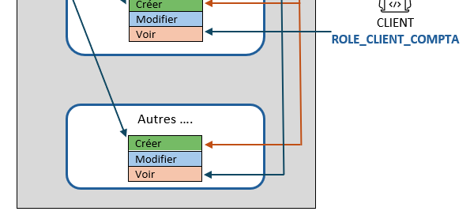
ANALYSE : Cas d’utilisation
Rôles CLIENT
Notes:
Suivi du salarié
Enregistrer les salariés
Suivi du salarié

Slide 19
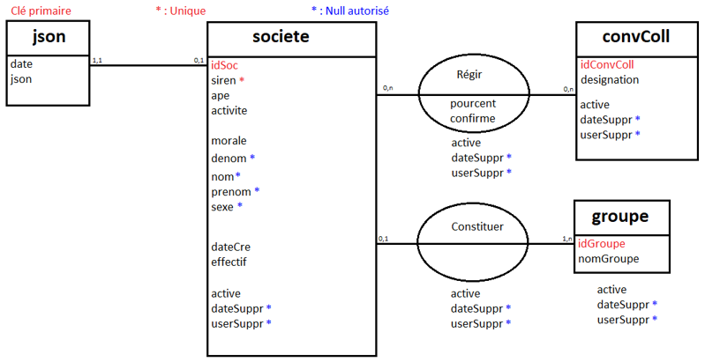
ANALYSE : MCD
Société
Notes:
Il s’agit de définir les entités principales et leurs relations avec la cardinalité de chacune.
Json : à part
Conv Coll : en prévision
Grpe : pas retenu
Activation / Désactivation ➔ xorDisabled !!!!!!!!!!!!!!!!

Slide 20
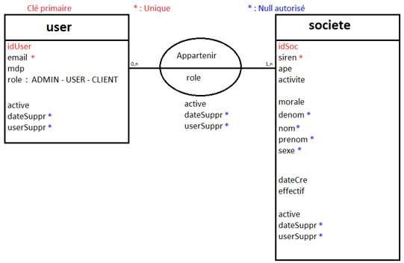
ANALYSE : MCD
Utilisateur
Notes:
User
Rôle niveau 1 sur User et niveau 2 sur Relation
Cardinalité 0 car CCO pourra n’avoir aucune société

Slide 21
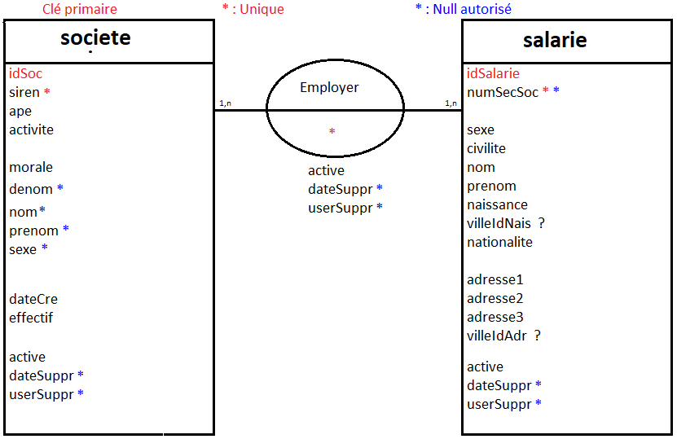
ANALYSE : MCD
Salarié
Notes:
Salariés :
salarié plusieurs sociétés : soit simultané : temps partiel ou chronologique

Slide 22
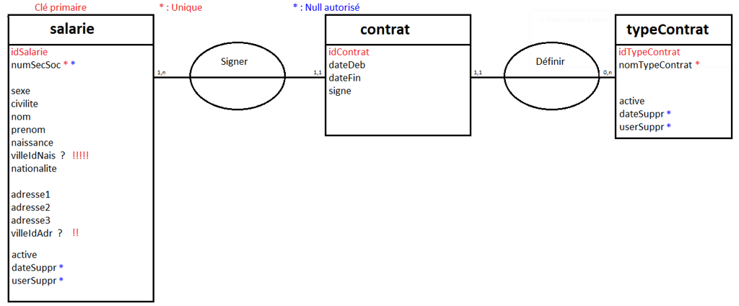
ANALYSE : MCD
Contrat
Notes:
Contrats

Slide 23
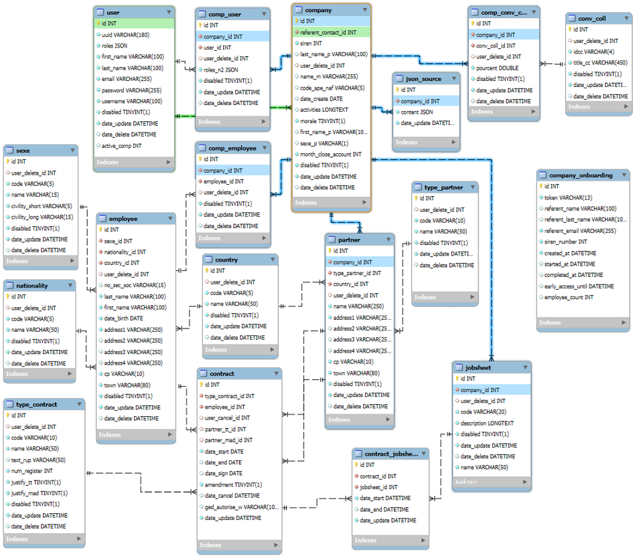

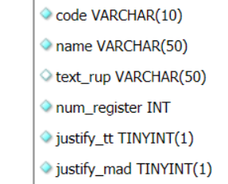
ANALYSE : BdD Workbench
Notes:
Référent
Témoins disabled
Employee : Tables paramètres Sexe, Pays et nationalité
Active Comp : dernière Société consultée par les User
Type contrat : CDD, CDI , Stagiaire => Num Registre

Slide 24
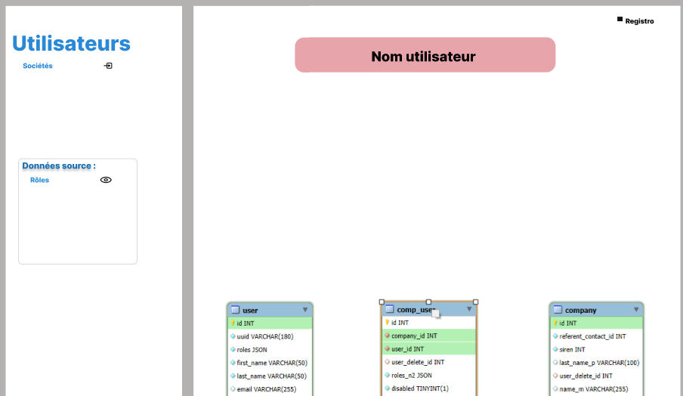
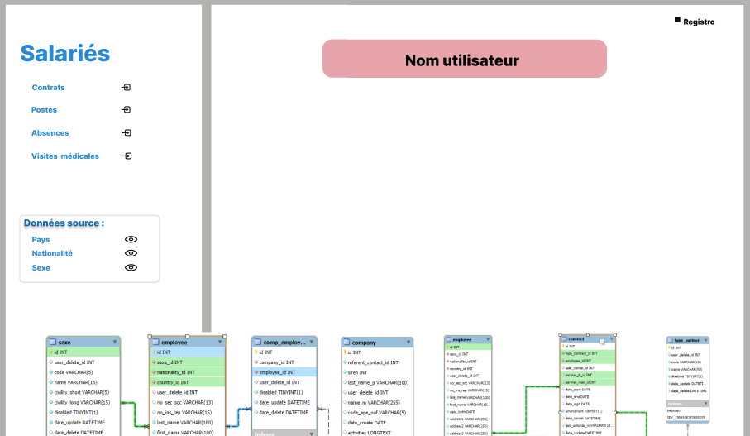
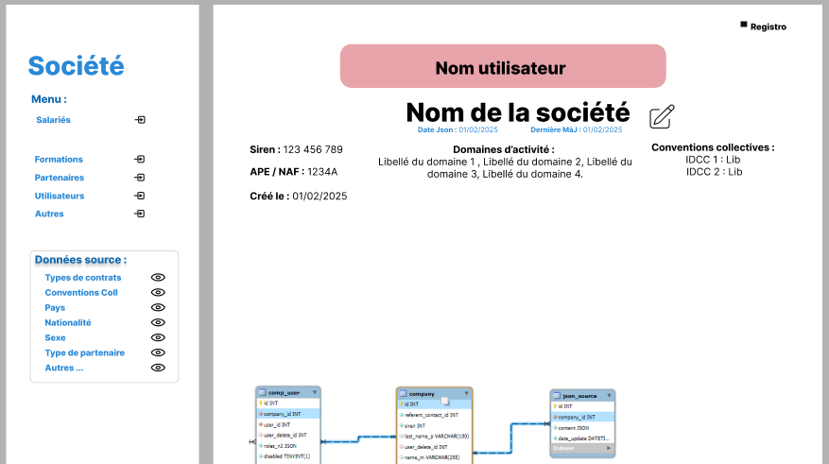
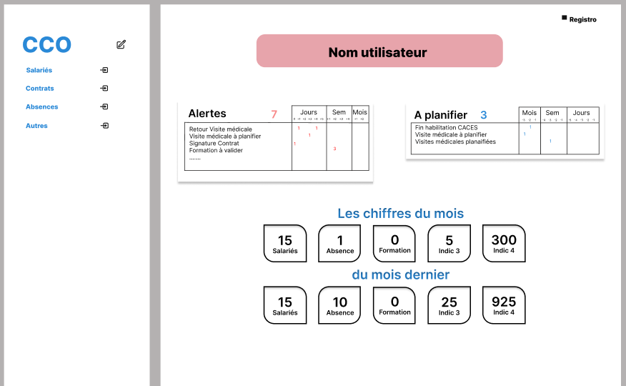
ANALYSE : WIREFRAME
3 autres pages :
Notes:
Travaillé sur un menu par rapport au contexte
Puis tableau de bord
Mais KO

Slide 25
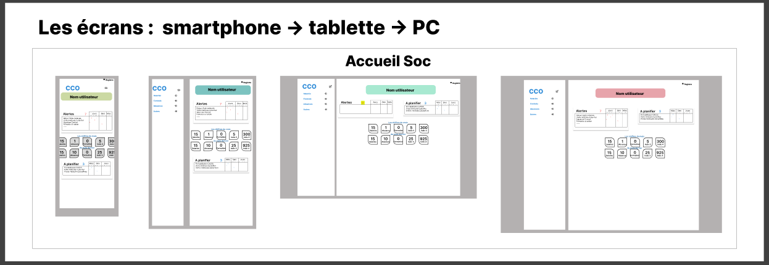
FRONT-END : WIREFRAME
Responsive
Notes:
Proposition d’adaptation de l’affichage des pages en fonction de la taille des écrans.

Slide 26
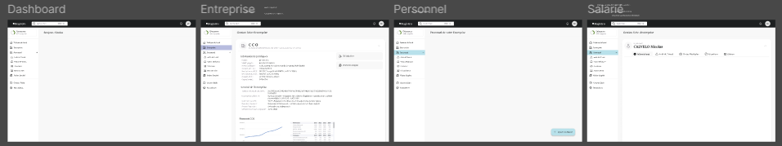
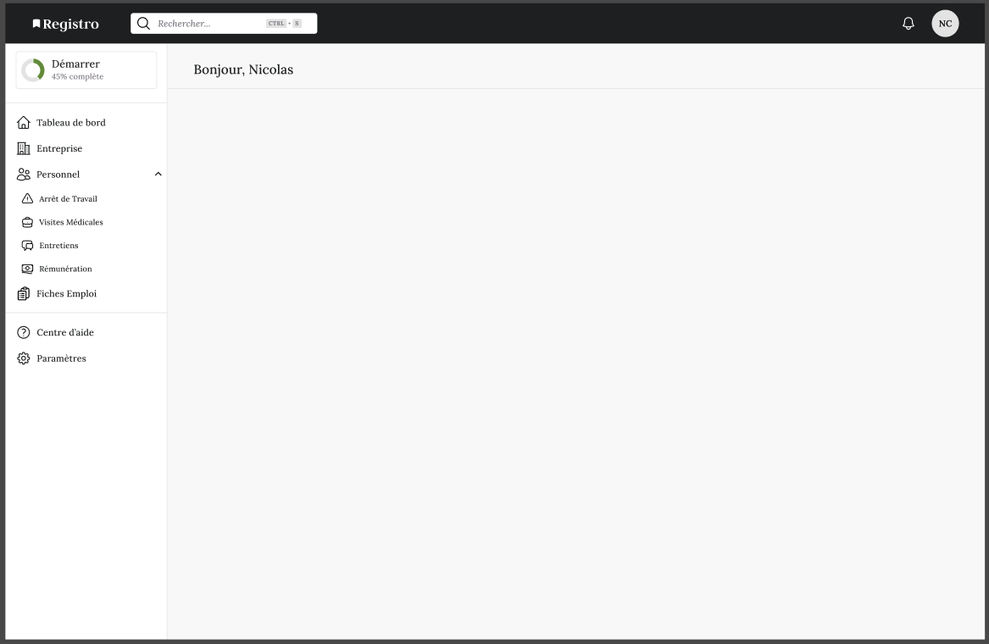
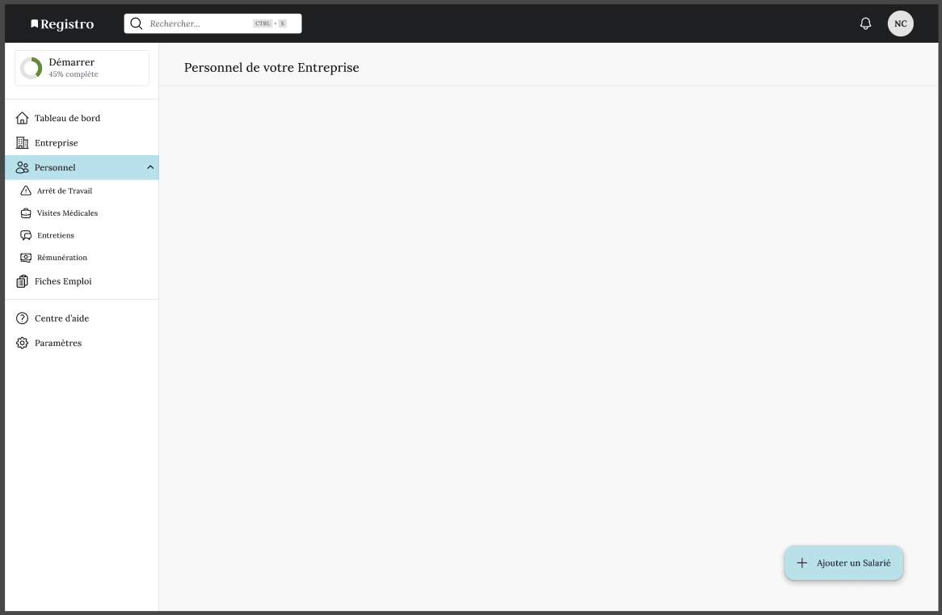
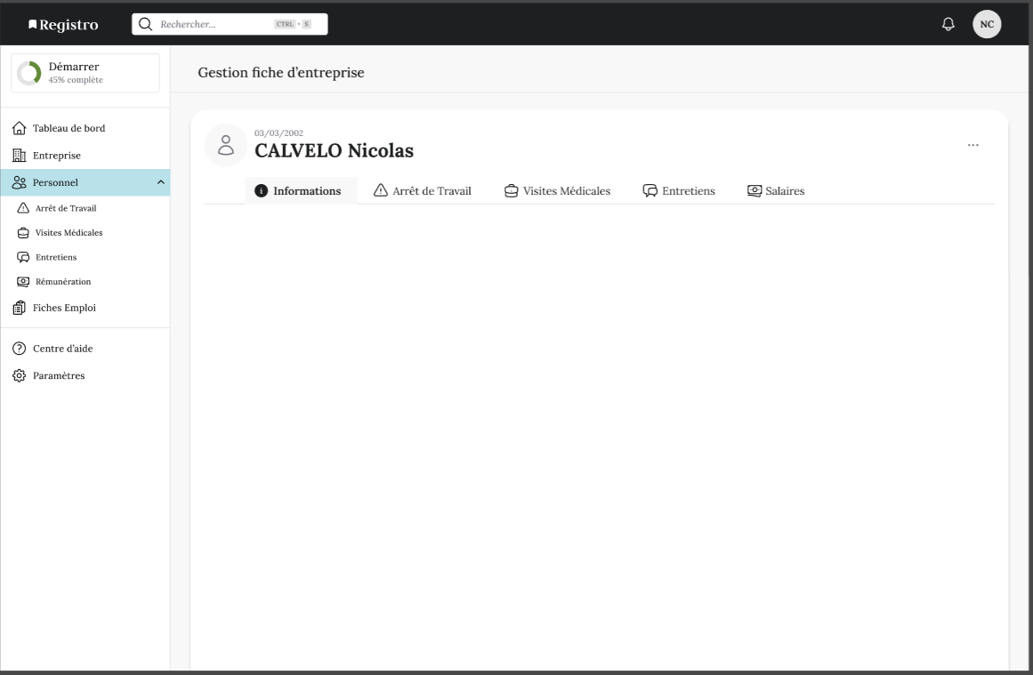
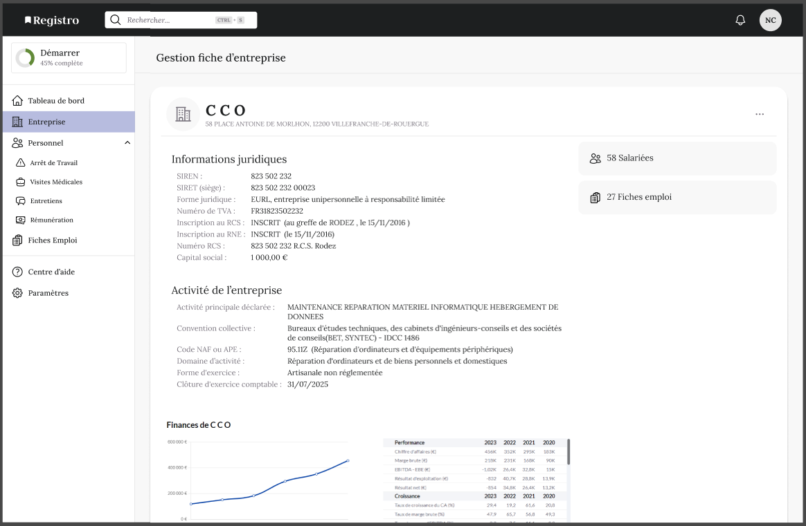
ANALYSE : Maquettes
Les écrans
Notes:
Maquettes réalisées par Nicolas
En haut : En-tête commune à tous les écrans
A gauche : Menu
Adroite : Fiche Cie + Compteurs + Auytres infos

Slide 27






API REST
Front
Back
BdD
POST C
GET R
PUT/PATCH U
DELETE D
API
Controller
Repository
JSON
Notes:
Back-end développé sous forme d’API expose les entités Avec Symfony
BdD : Rq et Réponse http
Qui sont consommés par le FRONT Réact
Demande via url API méthode …
Réponse : JSON
REST (Representational State Transfer) : interface de programmation d'application qui permet la communication entre différents logiciels via le protocole HTTP

Slide 28
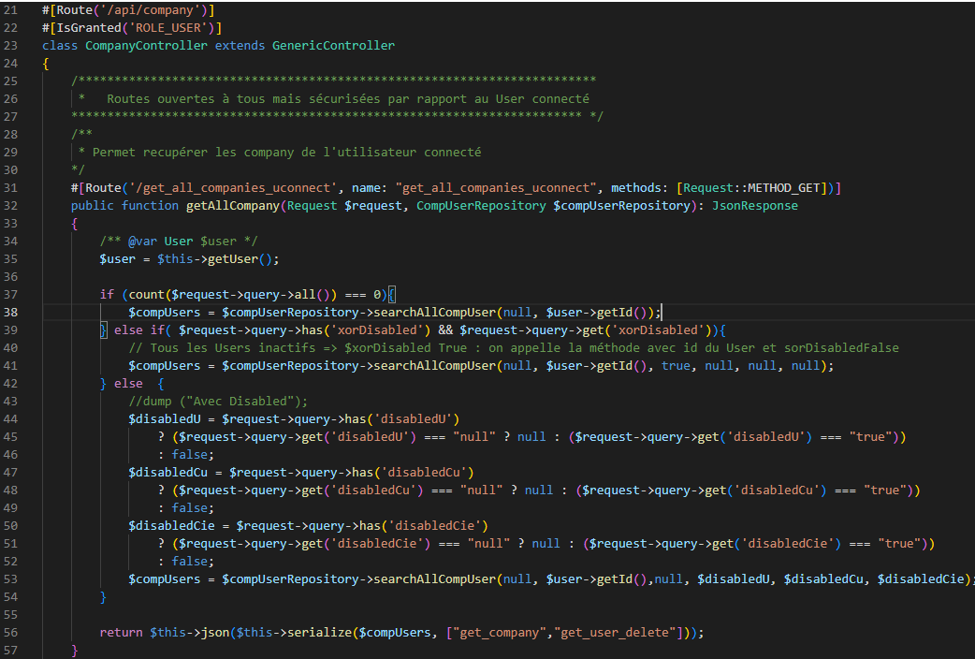
BACK-END : Composants métier
Controller :
API – GET ➔ Afficher
Notes:
Ex GET : Récupérer ttes les Cie d’un User
Plusieurs types d’appels en fonction des paramètres :
1 Actif
2 Inactifs

Slide 29
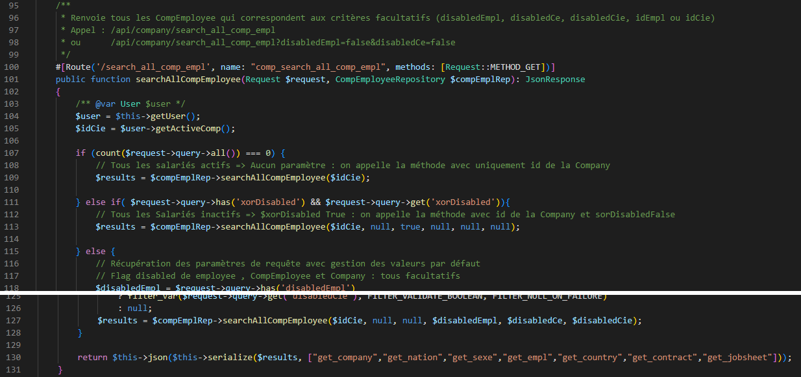
BACK-END : Composants métier
Controller : API – GET ➔ Afficher
Notes:
Ex GET : Employés

Slide 30
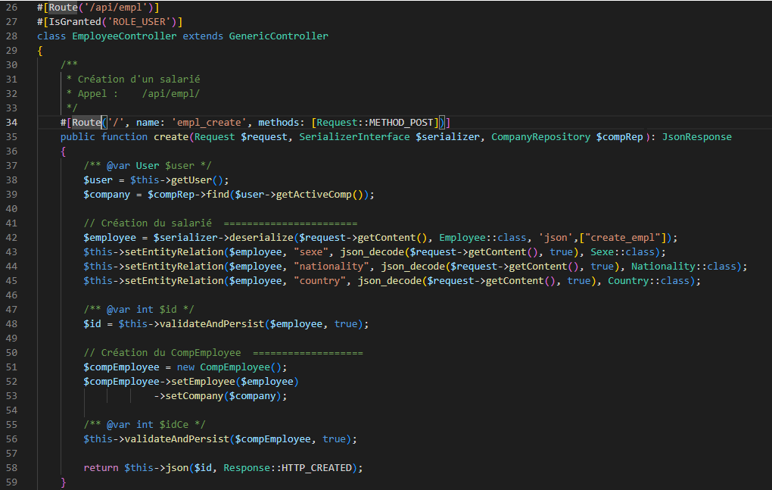
BACK-END : Composants métier
API – POST ➔ Créer
Controller :
Notes:
Ex POST : Création des employés
UserConnecté =>> Cie en cours
Instentialisation de la classe employee => Maj avec le contenu de $request
Maj des clés étrangères : Sexe Country nation
Persistance : récupération de id
Table de jonction qui permet le rattachement à la cie

Slide 31
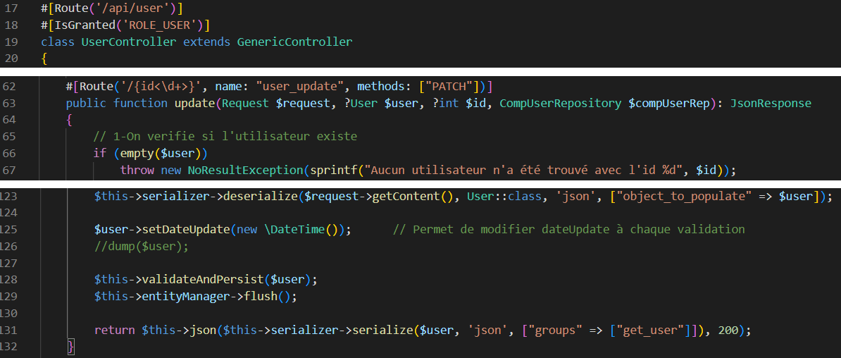
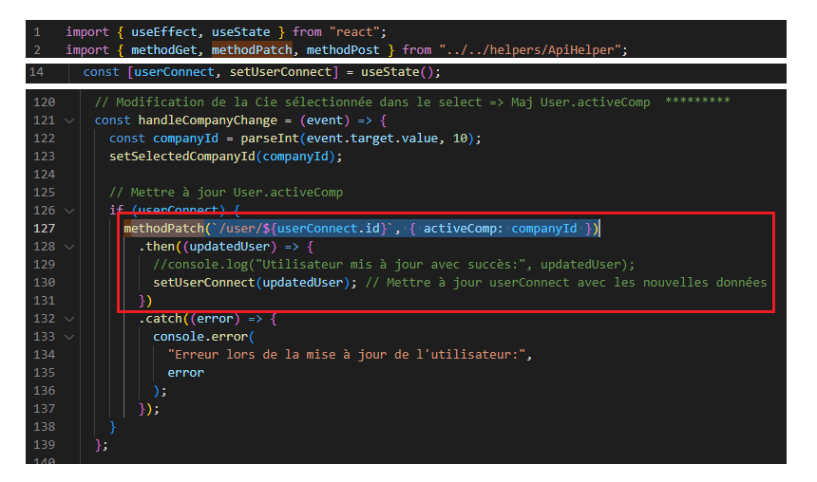
BACK-END : Composants métier
Controller : API – PATCH ➔ Mise à jour
Notes:
Ex PATCH : Ex Maj de la propriété activeComp de User
Appelée à partir d’un form ou avec ajout de paramètres

Slide 32
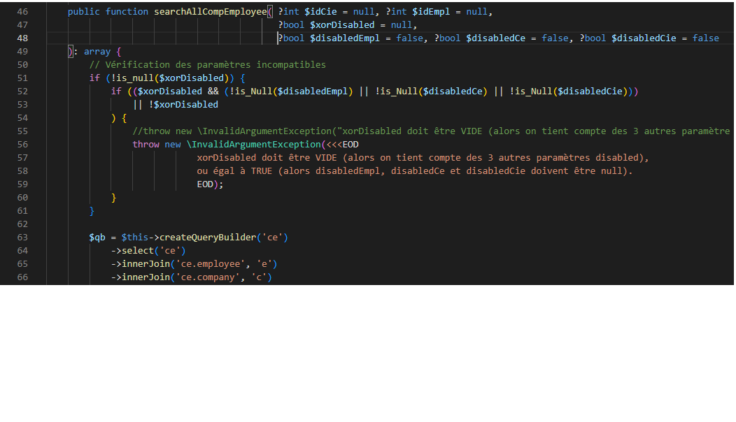
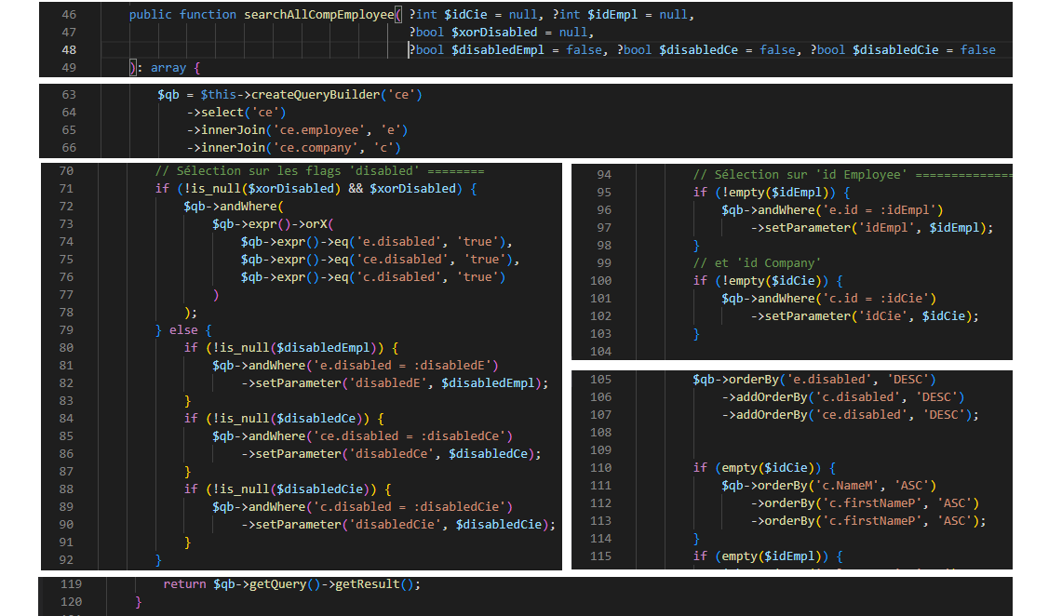
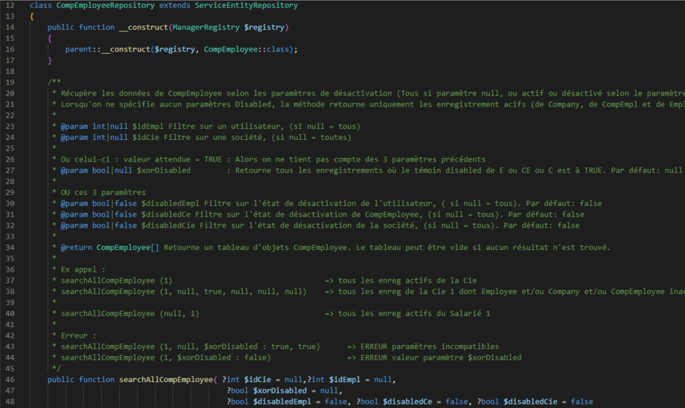
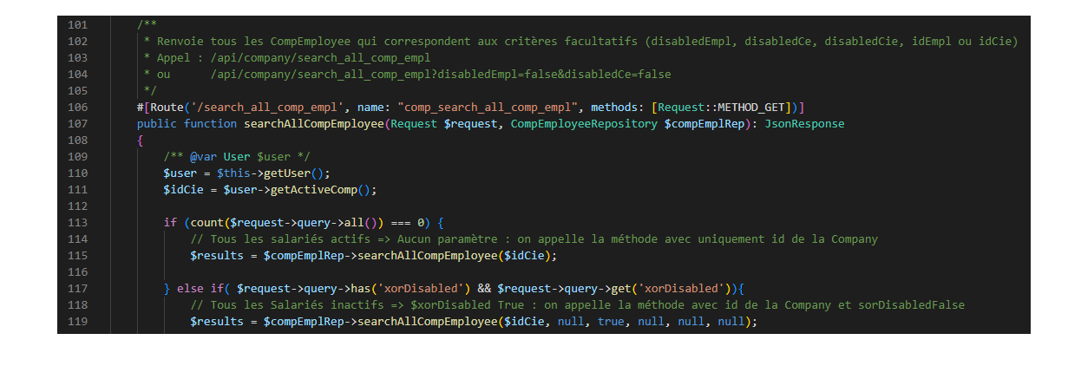
BACK-END : Composants métier
Repository

Slide 33
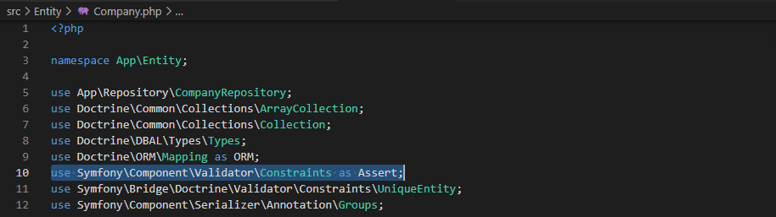
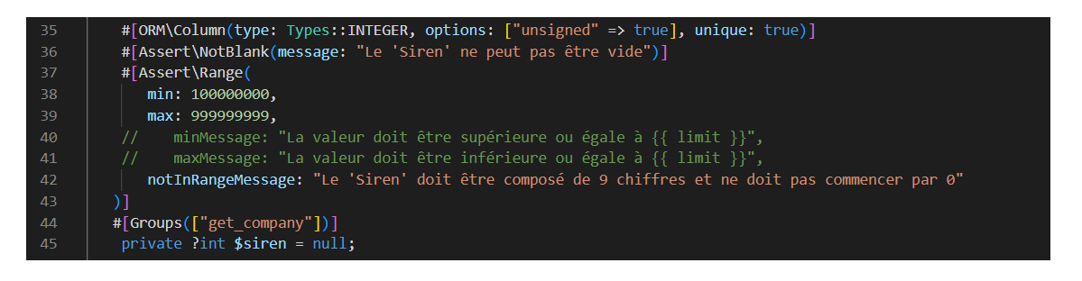
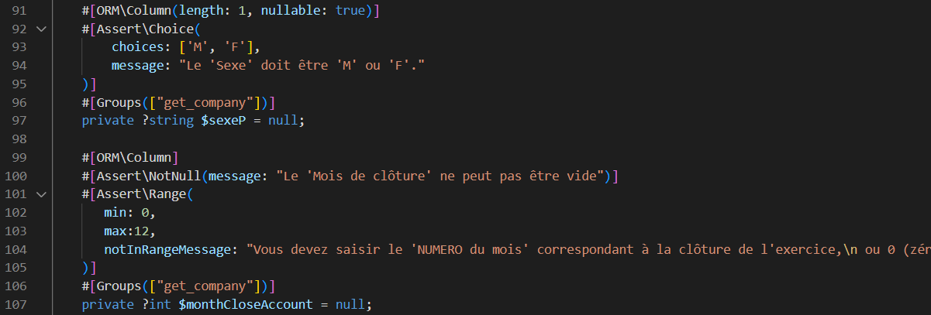
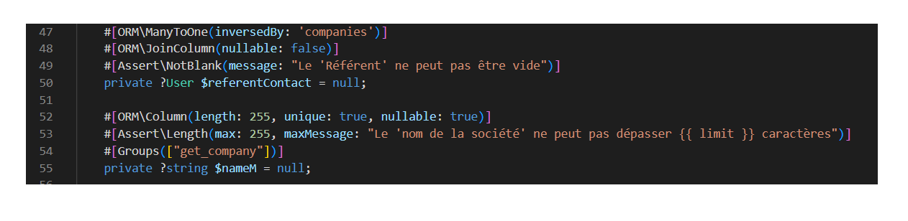
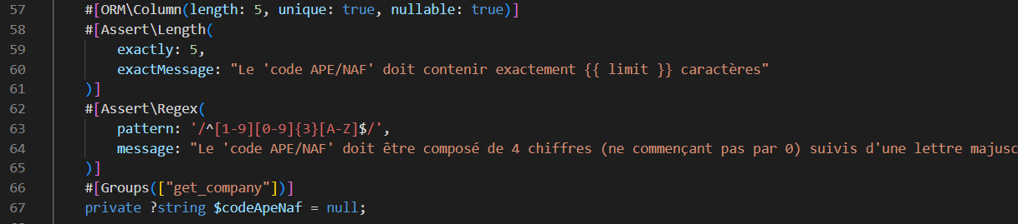
BACK-END : Tests unitaires
Assertions
Notes:
Ces tests vérifient la validité des données avant la création de l’instances de la classe, bloquant et signalant les erreurs en cas de données invalides.
Ils s'appuient sur des assertions définies dans les entités, parfois au niveau de la classe, mais le plus souvent sur chaque propriété.
Un fichier de test est ensuite créé avec des jeux de données pour vérifier le respect ou le non-respect de chaque assertion.

Slide 34
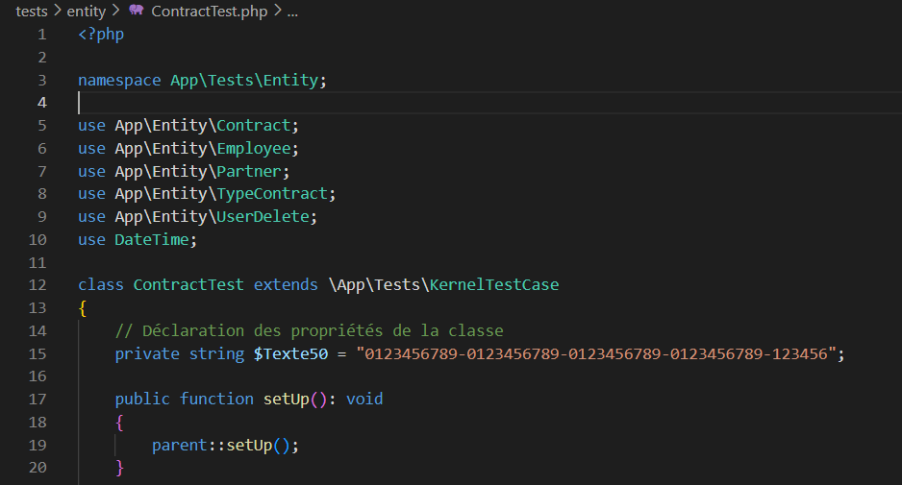
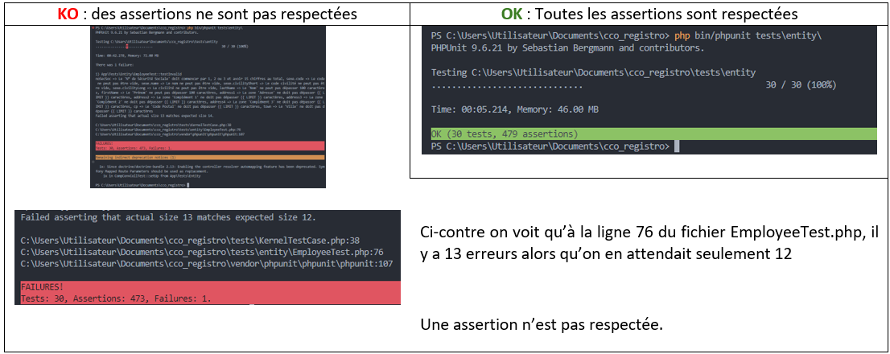
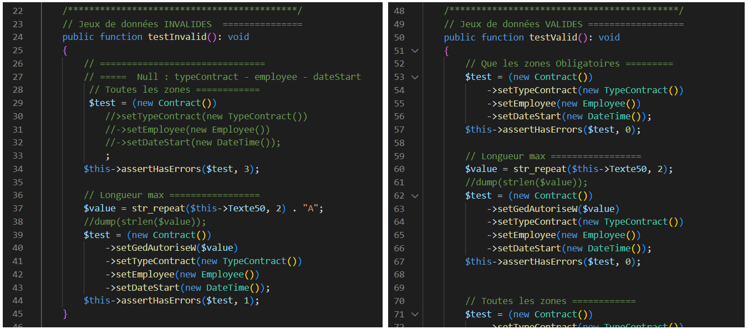

BACK-END : Tests unitaires

Slide 35
Société CCO
Le projet
Back-end
Front-end
Sécurité
Conclusion
35
48
53
Notes:
La charte graphique ainsi que l’enchainement de certaines pages avaient déjà été définis par Nicolas
qui a réalisé, avec Figma, quelques maquettes permettant de définir les écrans
ainsi que l’enchainement de ceux-ci notamment lors de la création de nouvelles données
25 min

Slide 36




FRONT-END : Registro
Code couleur
User
CompUser
Notes:
Code Couleur / Role

Slide 37



FRONT-END : Registro
Ecrans & navigation
Notes:
Comme toutes les routes fonctionnelles sont protégées et exigent une connexion, la page de login s’affiche au démarrage. !!!! SURVOL !!!!!!
La fiche société :
Le tableau de bord n’ayant été défini, pour l’instant on arrive sur la page d’accueil de la société
On y retrouve :
à gauche un menu déroulant qui permet à l’utilisateur connecté de switcher sur les différentes sociétés
à droite les données de la société avec :
sa fiche et, des compteurs
en dessous les liste des tous les salariés actifs, avec des données du contrat en cours.
en dessous toutes les fiches de poste actives de la société.
Menu : Accès User

Slide 38


FRONT-END : Registro
Ecrans & navigation
Notes:
Très simple pour l’instant, il affiche les données du User et un tableau des rôles par société.
Pas de liste pour la société

Slide 39


FRONT-END : Registro
Ecrans & navigation
Notes:
Fiche salarié + Compteur + détail contrats
Retour avec lien

Slide 40

FRONT-END : Registro
Ecrans & navigation
Notes:
Ajout d’un salarié
=> API POST

Slide 41



FRONT-END : Registro
Ecrans & Responsive
Notes:
responsive

Slide 42




FRONT-END : Fixtures
Fixtures
Notes:
Ce sont des fichiers de création de données.
Plutôt qu’une création en masse, j’ai privilégié des cas qui me paraissent plus représentatifs.
Ex de la création de données dans User, Company et la table de jonction CompUser

Slide 43


FRONT-END : TESTS Fonctionnels

Slide 44



FRONT-END : Code
Statique : Liste déroulante
Notes:
CCO a pour habitude de mettre en place des API pour récupérer les données ainsi que pour les modifier.
Ces API sont appelées dans les pages javascript et Combinées au Hook React : Variable d’état et fonction elles permettent de réaliser toutes les opérations.
Import du hook React, useState(), qui permet de gérer un état local dans un composant fonctionnel.
déclaration de variable d’état et de la fonction assurant sa mise à jour [compUsers, setCompUsers]
MAJ de la variable d’état
Le premier argument est le code à exécuter ici methodGet
La méthode GET fait appel à une route définie dans le contrôleur
#[Route('/get_all_companies_uconnect', name: "get_all_companies_uconnect", methods: [Request::METHOD_GET])]
Et le second qui est tableau de dépendances qui conditionne l’exécution de l’effet => lorsque UserConnect est défini et change

Slide 45




FRONT-END : Code
Statique : Barre d’en-tête
Notes:
Composant structure

Slide 46


FRONT-END : Code
Dynamique : Changement de Société dans le select
Sur changement de société dans le select
Exécution de la fonction fléchée handleCompanyChange
Notes:
Création d’une variable qui surveille l’état du select.
Création d’une autre (compConnect) qui contient les informations de la société en cours (valeur active du select).
Sa valeur est liée à la propriété activeComp du User.
On positionne l’écouteur d’événement onChange sur le select.
Le changement de société dans le select lance l’exécution de la fonction fléchée handleCompanyChange où la valeur de la variable d’état compConnect est mise à jour.

Slide 47





FRONT-END : Code
Dynamique : Changement de Société dans le select

Slide 48
Société CCO
Le projet
Back-end
Front-end
Sécurité
Conclusion
48
53
Notes:
30 min

Slide 49



Sécurité
BLOCAGE Contrôleur : Routes sécurisées
Notes:
sécurisation de l’accès aux routes peut se faire sur le rôle (IsGranted), qui utilise la hiérarchisation des rôles définie dans security.yaml.
GESTION hérite des droits de de CLIENT qui hérite de USER.
RESP hérite des droits de RH qui hérite de de COMPTA qui hérite de USER.
SUPER_ADMIN hérite de GESTION et de RESP.

Slide 50

Sécurité
BLOCAGE Contrôleur : Par rapport à la société en cours
Notes:
Par rapport à la société en cours :
Dans le code ci-dessous, on commence par récupérer les données de l’utilisateur connecté $user = $this->getUser().
Et ensuite, on vérifie que la valeur de sa propriété (activeComp) correspond à l’id envoyé en paramètre.

Slide 51

Sécurité
BLOCAGE Contrôleur : ou plus simplement
Notes:
Ou plus simplement :
Plutôt que d’attendre un paramètre dans la route, on récupère la donnée dans le contrôleur.
Ici la société active de l’utilisateur connecté $user = $this->getUser().

Slide 52



Sécurité
Affichage : d’éléments conditionnés par le rôle
Notes:
La variable d'état ajoutEmplOk permet de trouver le CompUser correspondant à la société actuelle.
La fonction fléchée (cu)=> examine chaque élément jusqu'à trouver une correspondance.
Dès qu'un élément satisfait aux critères, son contenu est renvoyé et la recherche prend fin.
Ensuite il suffit de conditionner l’affichage de l’élément au fait que ajoutEmplOk soit vrai.

Slide 53
Société CCO
Le projet
Back-end
Front-end
Sécurité
Conclusion
53

Slide 54
Merci !

